Slide 1
周延霖
信息安全班
Notes:
填写姓名、班级。（国家奖学金、天津市人民政府奖学金、公能奖学金都属于高额奖学金）

Slide 2
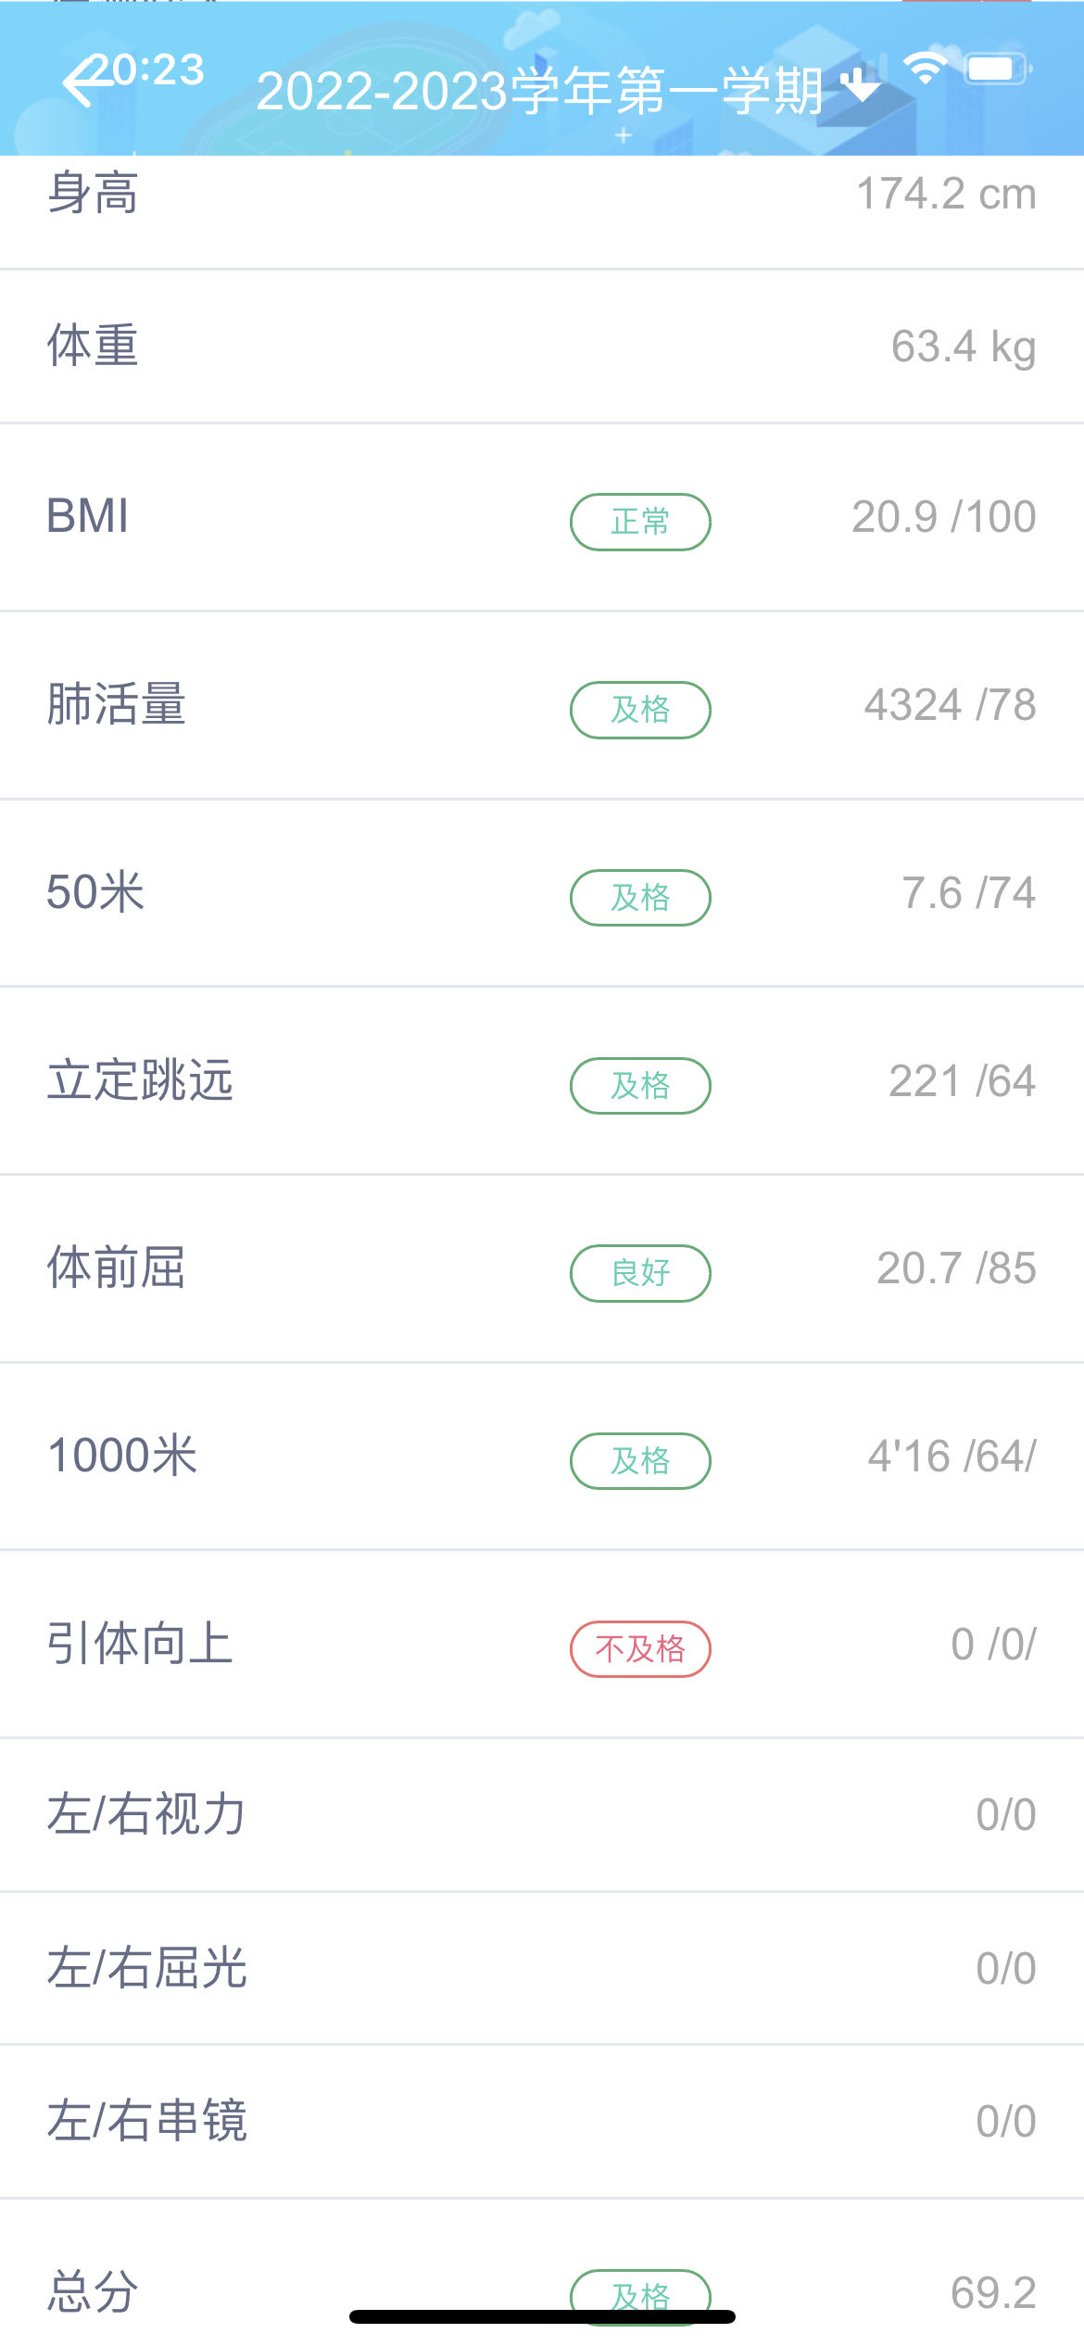
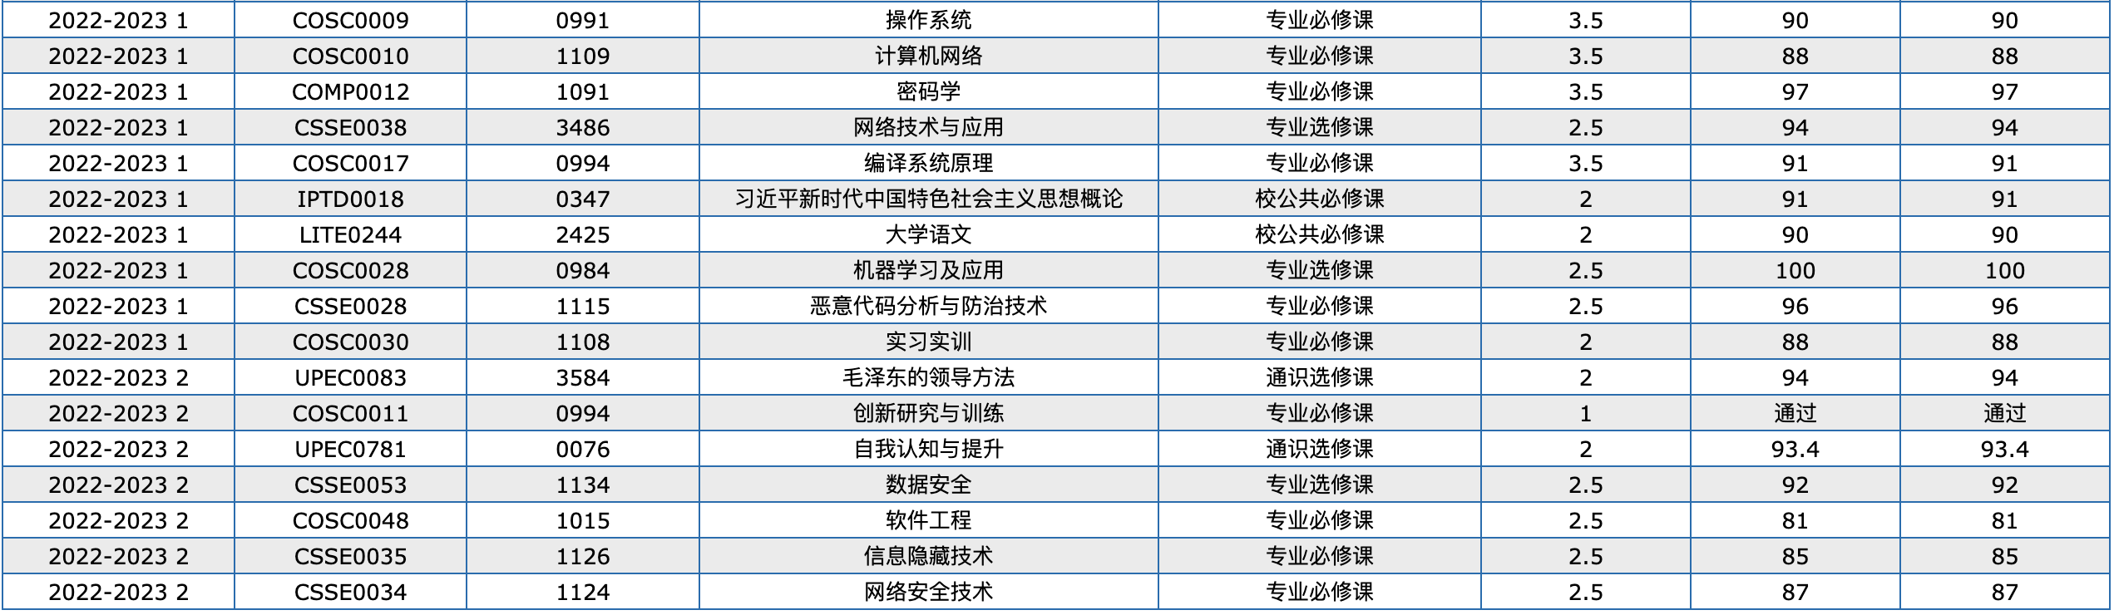
否
合格
Notes:
【左侧填写 “上一学年成绩单”】
图片：添加 “教务系统” 中 “我的成绩” “2022-2023学年1学期&2学期&3学期”成绩截图
是否挂科：填写 “是/否”，根据2022-2023学年1、2、3学期成绩如实填写
【右侧填写“上一学年体测成绩”】
图片：添加 “创高”app中，“体测” 模块 “成绩查询”的截图
不合格/合格/优秀：填写 “不合格/合格/优秀”，根据以上创高app内截图如实填写
【注意】
体测不合格者无法参与奖学金评选

Slide 3
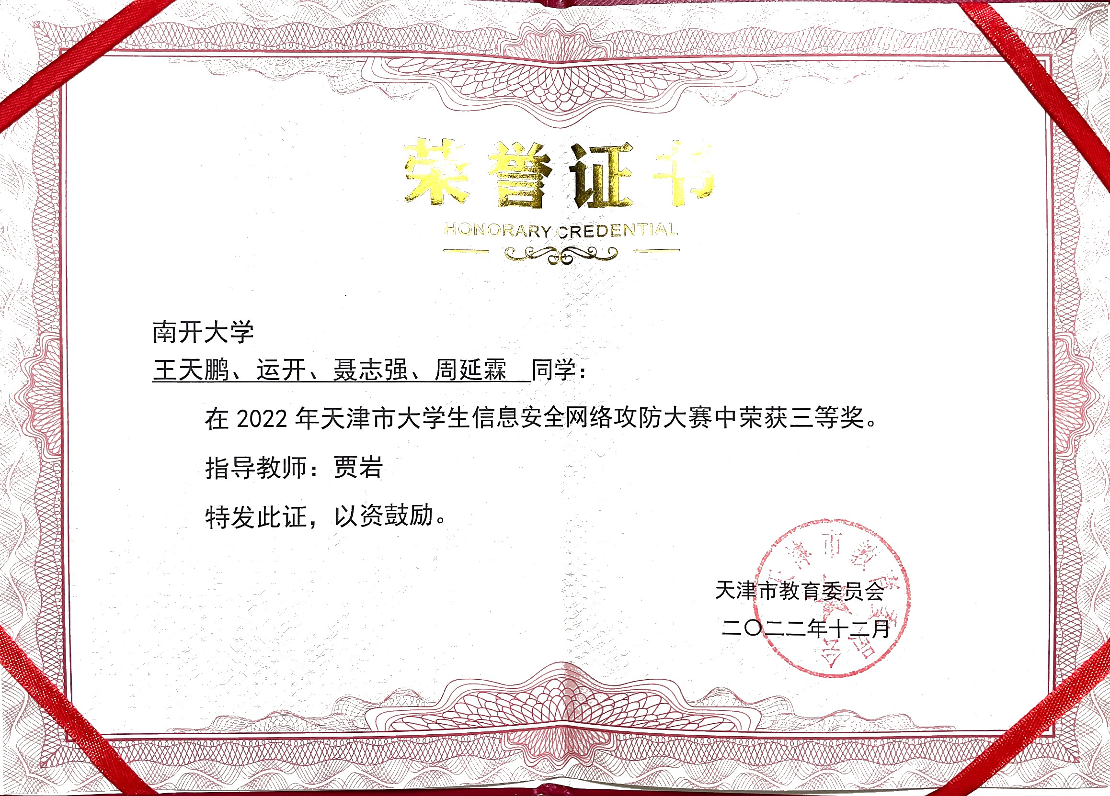
省市级
三等奖
2022年12月
否
1.2
Notes:
【左侧填写 “学院评审小组认定的各类大学生专业科研或创新创业赛事” 获奖情况】
获奖类别：国家级/省市级/校级/院级
获奖等级：一等奖/二等奖/三等奖/优秀奖/成功立项
获奖时间：以 赛事获奖证书/获奖公告页面截图 的获奖时间为准
是否为第一负责人：是/否；若该赛事为个人赛，则此处填是
加分情况：根据以上信息推算该项加分情况
【右侧填写“论文发表情况”】
论文类别：“CCF A类/B类（T1)/C类/T2、T3” / “SCI（计算机大类）一区 / 二区 / 三区 ”
发表论文时间：发表论文时间以论文期刊序列号为标准；毕业班年级，可提交论文接收函代替。
是否为第一作者：是/否（只有第一作者才能加分）；若该论文只有一个作者，则此处填是
加分情况：根据以上信息推算该项加分情况
【注意】
1. 【赛事类别】大学生科研创新竞赛包括“创青春”“互联网+”“梦想+”等全国大学生系列科技学术竞赛，国家级和天津市级大学生创新创业训练计划项目，南开大学本科生创新科研“百项工程”及同等级别科研创新竞赛，或校院组织、认定的科研创新竞赛；同时，科研创新竞赛还包括专业学科相关竞赛，如大学生程序设计竞赛、大学生信息安全竞赛、密码技术竞赛、大学生计算机系统能力培养大赛等；
2. 【团体赛计分规则】集体科研创新成果，项目第一负责人按该项加分项加分，其他成员按该项加分的不超过 70% 加分；
3. 【竞赛级别】各类竞赛的级别均以主办单位为准，视获奖证书落款公章而定，社团单独组织的竞赛不在加分之列，但社团承办的各类比赛可以比照主办单位级别进行加分；
4. 【比赛累计加分规则】同一科研创新成果获得不同等级竞赛奖项，只记最高分，不累加；不同科研成果获奖情况可累加；
5. 【论文性质】发表论文的刊物、学术会议的主办单位，须为严格遵守学术道德和规范的组织。如果提供的是带有商业性质的机构主办的会议或者刊物，评审小组视情况严肃处理，取消所有奖学金参评资格，直至给予纪律处分；
6. 多个获奖赛事/论文可复制该页ppt；若无该类奖项/论文可删除该页；
7. 最下面一行为加分项所属类，本页ppt属于 “科研创新” 类。

Slide 4
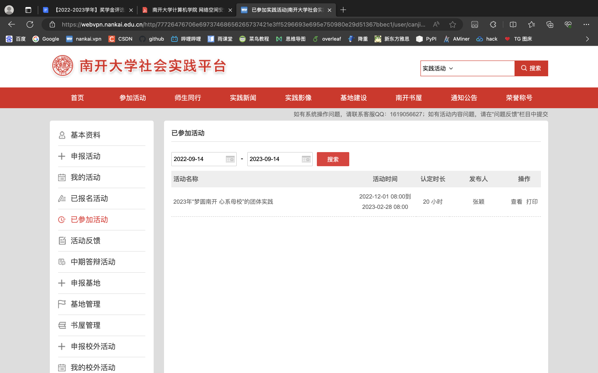
完成未获奖
否
0.06
Notes:
【左右两侧均填写 “社会实践” 情况】
是否完成及获奖：已完成已获奖/已完成未获奖/未完成（社会实践未完成则不加分）
获奖类别：国家级/省市级/校级/院级，若未获奖则此处填无
获奖等级：一等奖/二等奖/三等奖，若无等级此处填写无
获奖时间：以 获奖证书/获奖公告页面截图 的获奖时间为准
是否为第一负责人：是/否；若该社会实践为个人社会实践，则此处填是
加分情况：根据以上信息推算该项加分情况。
注意：
各类荣誉级别均以主办单位为准，视证书落款公章而定；
【集体项目加分规则】集体项目获得奖励或荣誉，第一负责人按该加分项加分，其他成员按该项加分的 70%加分；
【获奖等级加分规则】各类荣誉，如分等级（一等奖、二等奖、三等奖），则最高等级按照该加分项加分，第二等按照该加分项的 80% 加分，第三等按照该加分项的 50% 加分；
申请人在上一学年参与社会实践情况以实际完成情况为准，完成社会实践但未获奖者，团队负责人按项目获奖等级加分项的20%加分，其余成员按项目获奖等级加分项的不超过10%加分。获奖者按照获奖等级加分；
社会实践和公益活动项目包括全国大学生“三下乡”“返家乡”、大学生暑期社会实践、“新时代·实践行”等，或校院组织、认定的社会实践和公益活动。
上一学年开学和结束的具体时间以校历为准；
多项社会实践可复制该页ppt；若无社会实践可删除该页；
最下面一行为加分项所属类，本页ppt属于 “社会公益” 类。

Slide 5
否
无
无
是
纪律委员
0.2
Notes:
【本页填写申请人担任学生干部情况】
是否担任学生组织干部：是/否
学生组织类别：校级/院级/其他（学生社团等，若为该类别请填写具体社团名称）
职务类别：高层正职/高层副职/中层正职/中层副职
是否担任班级职务：是/否
职务类别：”班长、团支书、党支书、党团支部副书记” / “其他委员”（若为其他委员，请填写具体职务名称）
加分情况：根据以上信息推算该项加分情况
【注意】
1. 【任期要求】学生在上一学年各级学生组织内担任学生干部职务，任期必须满一届；工作表现必须经过上一级组织考评认定合格。
2. 【兼任多项学生干部者】以最高职务加分一次，不累加。
3. 若无该类学生服务可删除该页；
4. 最下面一行为加分项所属类，本页ppt属于 “学生服务” 类。

Slide 6
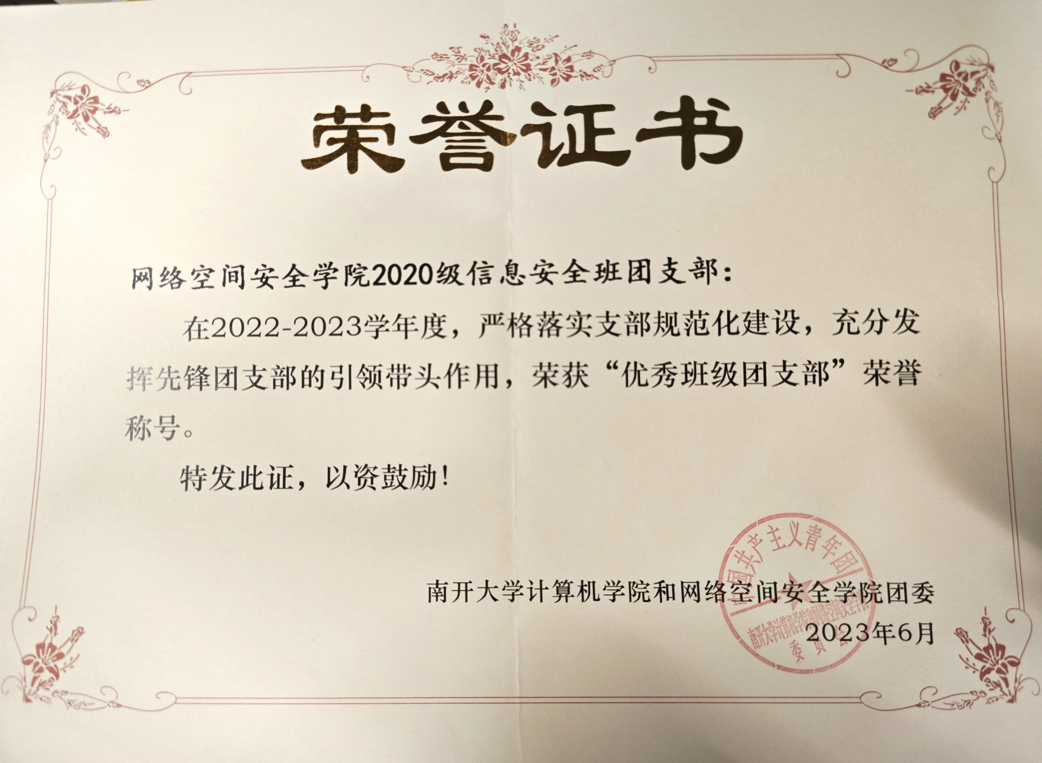
优秀党团支部
院级
2023年6月
0.05
Notes:
若担任学生干部未获奖或者未担任学生干部则不用填写此页
【本页填写担任学生干部的获奖情况】
获奖类别：“先进集体主要负责人、先进个人”/ “先进集体其他成员”/ “优秀骨干 ”/ “优秀个人”
获奖等级：国家级/省市级/学校级/院系级
获奖时间：以 获奖证书/获奖公告页面截图 的获奖时间为准
加分情况：根据以上信息推算该项加分情况
【注意】
【先进集体】包括先进班集体、周恩来班、优秀党团支部、优秀团小组、优秀社团（团支部）、青年五四奖章、青年文明号、文明宿舍、特色宿舍等，主要负责人为班长、团支书或高层（正职），按照该加分项加分，其他班委和负责人表现由班级工作小组认定，酌情加分，表现差者可不加分。“青年五四奖章”按“优秀骨干”类各级别算；
【先进个人】包括南开大学年度人物、青年五四奖章、周恩来奖学金获得者、大学生自强之星、优秀共青团干部、优秀共青团员、优秀党员、三好学生等；
【集体项目加分规则】团体或个人所获荣誉中，如分等级，则最高等级按照该加分项目加分，第二等按照该加分项的80%加分，第三等按照该加分项的50%加分；
若担任学生服务获多项奖项则可复制该页ppt；若无学生服务获奖可删除该页；
最下面一行为加分项所属类，本页ppt属于 “学生服务” 类。

Slide 7
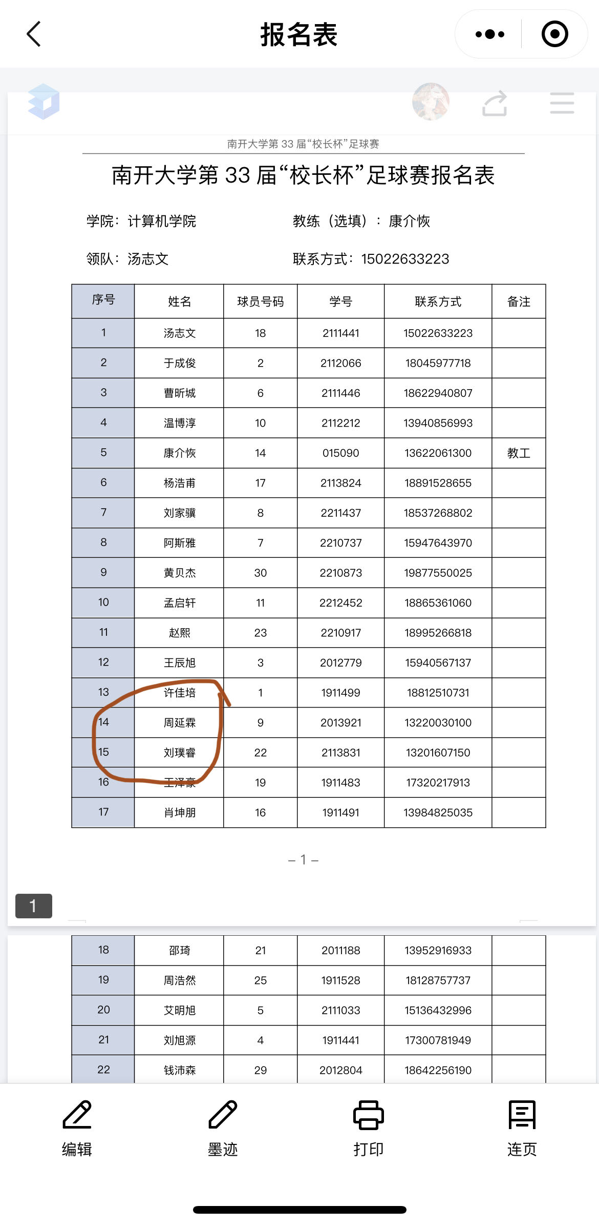
南开大学第33届“校长杯”
2023.03-2023.05
否
无
无
无
否
0.07
Notes:
【本页填写申请人参与各类文艺演出和文艺体育竞赛情况】
活动名称：填写参与文艺活动或者文艺体育竞赛的具体名称
活动时间：参与活动时间，须在上一学年内
是否获奖：是/否
获奖类别：国际级/国家级/省市级/校级/院级；若仅参加未获奖，则不用填写
获奖等级：一等奖（第1名）/二等奖（第2、3名）/三等奖（第4~8名）/参与加分
获奖时间：以 获奖证书/获奖公告页面截图 的获奖时间为准
是否为第一负责人：是/否；若该竞赛以个人形式参加，则此处填是
加分情况：根据以上信息推算该项加分情况
【注意】
1. 各类竞赛及荣誉级别均以主办单位为准，视证书签章、落款公章而定；
2. 所有“参与加分”项，累计不超0.2分，超出按0.2分计，需提供相应证明；
3. 同一性质竞赛演出获奖情况只计最高项加分，不累加。不同性质的竞赛演出可累加。文艺项目包括唱歌类、舞蹈类、乐器类、书画摄影类、征文类、辩论演讲类、影视类、语言类等；体育项目包括田竞类、球类、 棋类、趣味运动类等，其中趣味运动会按相应等级加分的80%加分；
4. 如该项比赛为团体赛，第一负责人按该加分项加分，普通队员按该项加分的不超过70%加分，替补成员按该项分数的不超过50%加分，需提供相应证明；
5. 若参与多项文艺演出和文艺体育赛事或获多项奖项则可复制该页ppt；若无文体活动或者获奖可删除该页；
6. 最下面一行为加分项所属类，本页ppt属于 “文体活动” 类。

